Slide 1
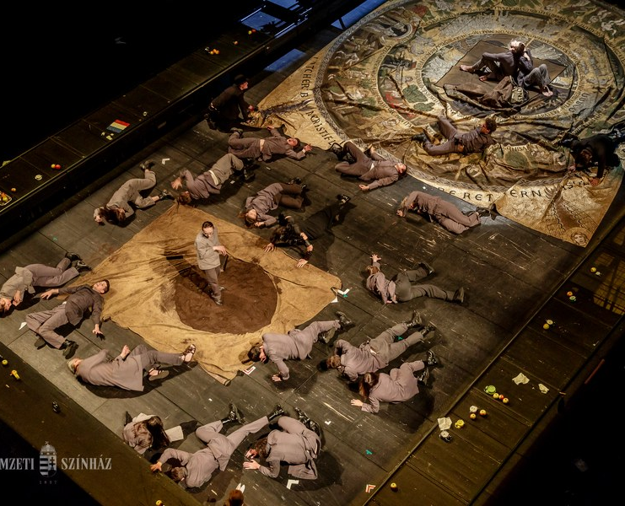

Az ember tragédiája a Nemzeti Színház színpadán
Készítette: Ádám lányai
Paulay Ede, Németh Antal és Gellért Endre rendezései

Slide 2
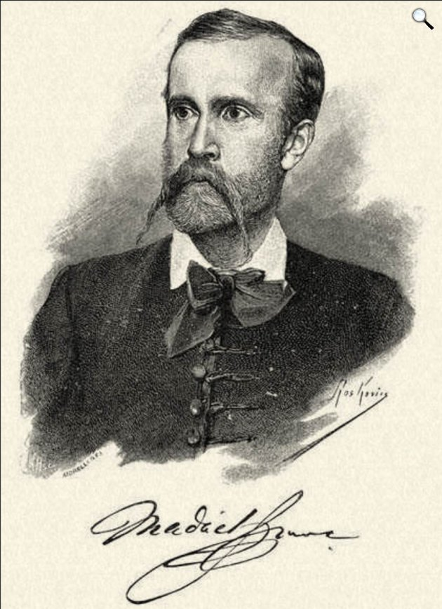
A mű jelentősége
Madách Imre: Az ember tragédiája a magyar drámairodalom egyik legfontosabb műve.
A Nemzeti Színház történetében többször is mérföldkőnek számító rendezések születtek.
Ezek az előadások nemcsak irodalmi, hanem színháztörténeti szempontból is meghatározók.

Slide 3
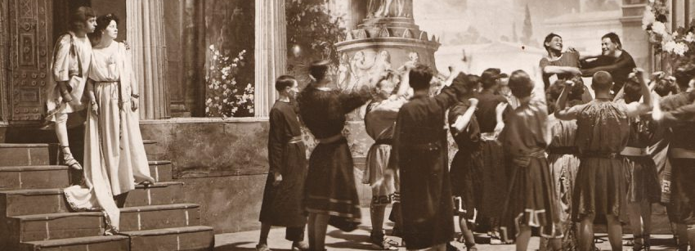
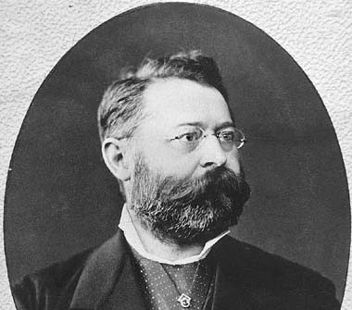
Paulay Ede (1883)
Az első színpadi bemutató 1883-ban a Nemzeti Színházban.
Rendező: Paulay Ede.
Az előadás bebizonyította, hogy a mű színpadon is működik.
Látványos díszletek és nagyszabású történelmi jelenetek jellemezték.

Slide 4
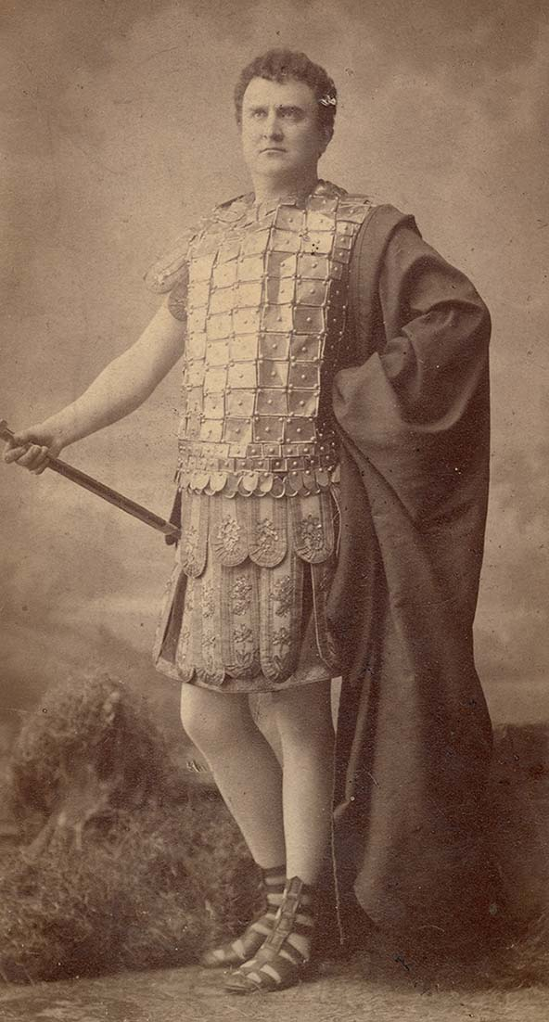
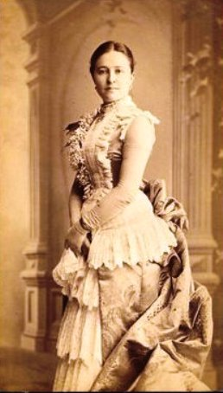
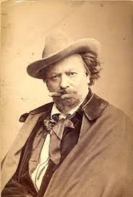
Paulay Ede rendezésének szereplői
Ádám – Nagy Imre
Éva – Jászai Mari
Lucifer – Újházi Ede
Az előadás nagy hatással volt a magyar színház fejlődésére.

Slide 5
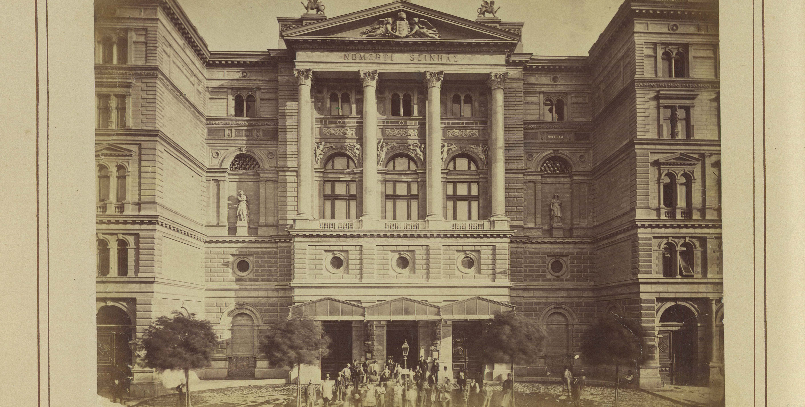
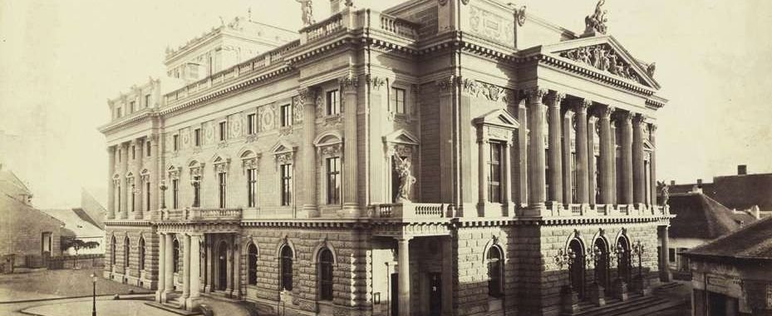
Színháztörténeti jelentősége
A bemutató fordulópont volt a magyar dráma színpadi történetében.
A siker után Az ember tragédiája a Nemzeti Színház repertoárjának egyik alapdarabja lett.

Slide 6
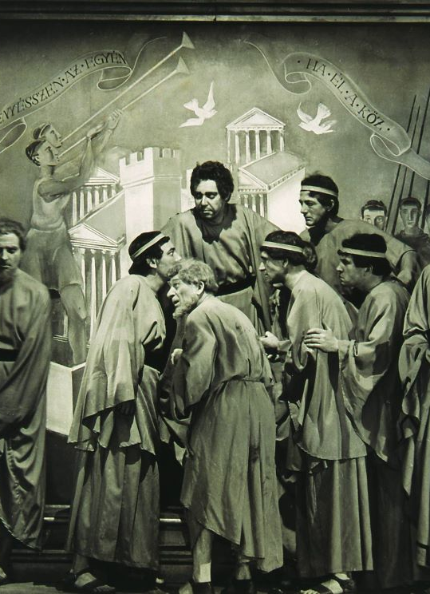
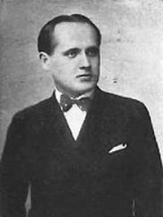
Németh Antal rendezése (1937)
Rendező: Németh Antal.
Modern rendezői szemlélet és új színpadi megoldások.
Erősebb hangsúly a filozófiai mondanivalón és a látvány egységén.

Slide 7
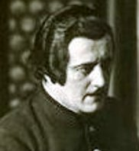
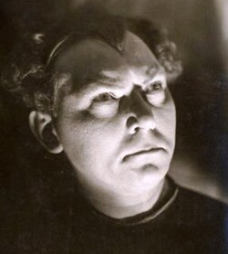
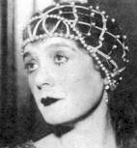
A rendezés szereplői
Ádám – Lehotay Árpád
Éva – Tasnády Ilona
Lucifer – Kiss Ferenc
Az előadás a korszak egyik jelentős színházi eseménye volt.

Slide 8
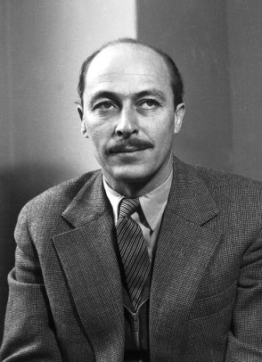
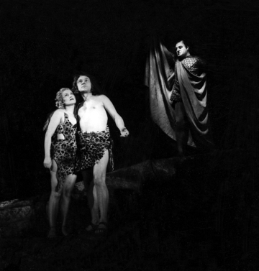
Gellért Endre rendezése (1955)
Rendező: Gellért Endre.
Új színpadi értelmezés a 20. század közepén.
A hangsúly az emberiség történelmi tapasztalatain és erkölcsi kérdésein volt.

Slide 9
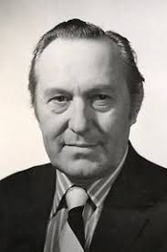
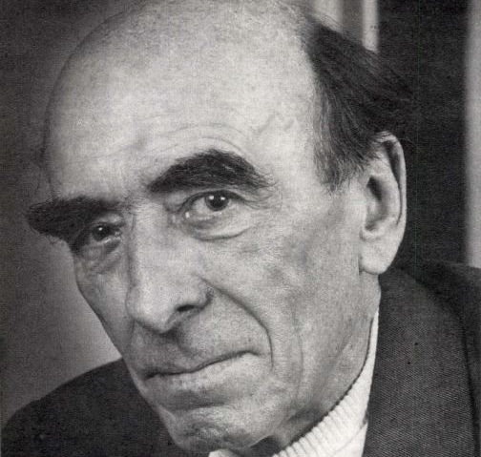
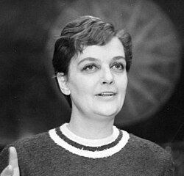
Szereplők a Gellért-rendezésben
Ádám – Bessenyei Ferenc
Éva – Tolnay Klári
Lucifer – Major Tamás
Az előadás erős színészi alakításairól vált ismertté.

Slide 10
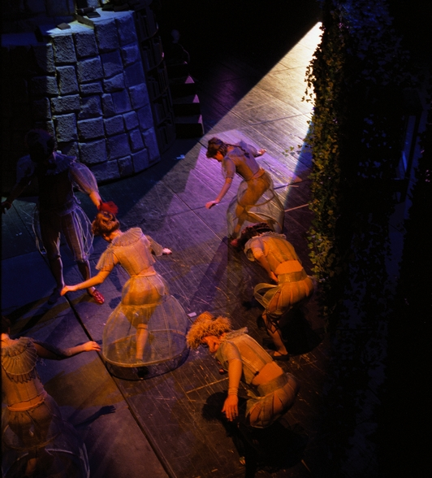
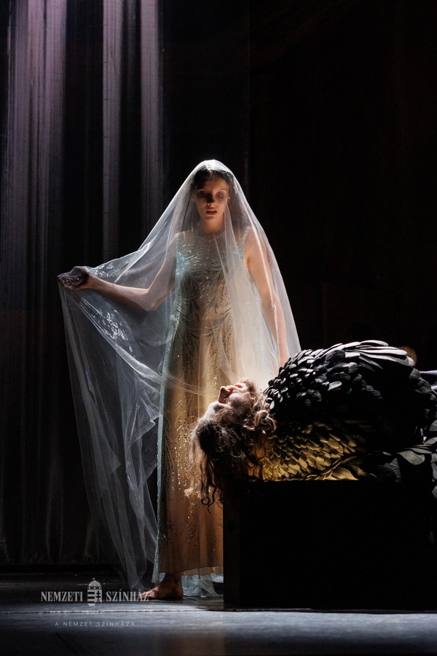
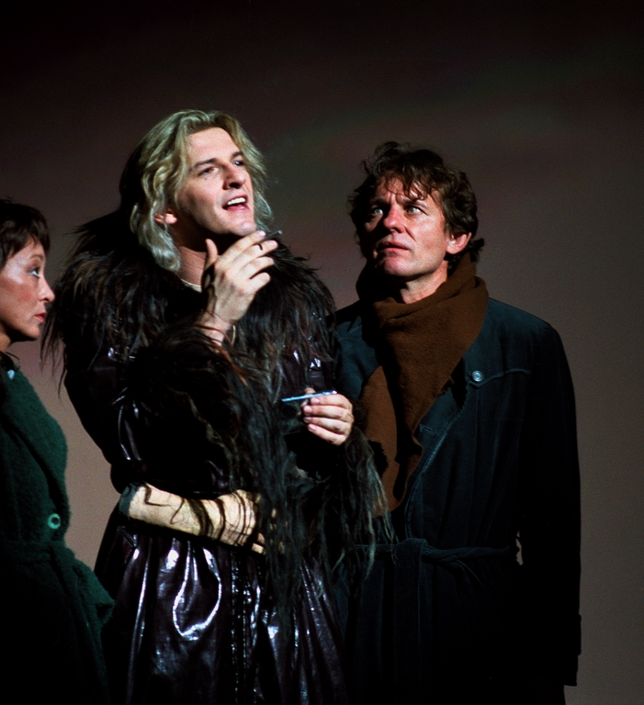
Összegzés
A három rendezés jól mutatja, hogyan változik egy klasszikus mű értelmezése.
A Nemzeti Színház előadásai hozzájárultak ahhoz, hogy Az ember tragédiája a magyar színház egyik legfontosabb darabja legyen.
A mű ma is új rendezésekkel és értelmezésekkel él tovább.

Slide 11
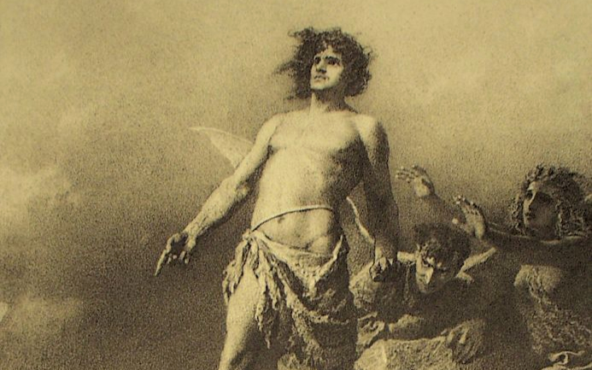
Források
https://nemzetiszinhaz.hu/eloadas/az-ember-tragediaja-1-2
https://hu.wikipedia.org/wiki/F%C3%A1jl:Mad%C3%A1ch_Imre,_Az_ember_trag%C3%A9di%C3%A1ja_1895.jpg
https://cultura.hu/kultura/madach-imre-160-eve-halt-meg/
https://kepmas.hu/hu/ember-tragediaja-osbemutato-nemzeti-szinhaz-paulay-ede-jaszai-mari-madach-imre
https://hu.wikipedia.org/wiki/Lehotay_%C3%81rp%C3%A1d
https://nemzetikonyvtar.blog.hu/2023/05/19/dr_nemeth_antal_es_az_ember_tragediaja
https://hu.wikipedia.org/wiki/Tasn%C3%A1di_Ilona
https://hu.wikipedia.org/wiki/Kiss_Ferenc_(sz%C3%ADnm%C5%B1v%C3%A9sz)
https://szinhaz.net/2014/11/11/emleket-nyugtalansaggal-gyaszolom/
https://nemzetiszinhaz.hu/muvesz/bessenyei-ferenc
https://hu.wikipedia.org/wiki/Tolnay_Kl%C3%A1ri
https://hu.wikipedia.org/wiki/Major_Tam%C3%A1s
https://hu.wikipedia.org/wiki/%C3%9Ajh%C3%A1zi_Ede

